Slide 1
POZNÁMKA NA ÚVOD: Tato metodika je českým překladem metodiky Cleopatra vytvořené skupinou Stanford History Education Group v rámci projektu Reading Like a Historian (logo obsahuje přímý odkaz).
Notes:
https://sheg.stanford.edu/history-lessons/cleopatra

Slide 2
Zemřela Kleopatra po uštknutí hadem?
Smrt egyptské královny Kleopatry 12. srpna roku 30 před naším letopočtem je dodnes zahalena tajemstvím, které láká umělce i historiky. Jak to vlastně bylo? Uštknul Kleopatru had, kterého si nechala přinést nebo se vše seběhlo jinak? A jak poznat, který zdroj je nejblíže pravdě?
Kleopatra (69 př.n.l. – 30 př. n. l.) byla egyptská královna pocházející z dynastie Ptolemaiovců, kteří vládli v Egyptě od roku 332 př.n.l.).
Už v osmnácti letech se stala spoluvládkyní svého otce. Později se jí podařilo spojit se s římským panovníkem Caesarem. Po jeho smrti navázala blízký vztah s dalším významným představitelem Říma Markem Antoniem. Oba podlehli jejímu kouzlu.
Když se rozpoutal boj o nadvládu nad římskou říší podlehli Antonius a Kleopatra pozdějšímu římskému císaři Augustovi. Kleopatra uprchla do Alexandrie a pokoušela se vyjednávat s vítězem, aby zajistila vládu pro své děti. Když její plán ztroskotal, spáchala sebevraždu. Po její smrti byl Egypt zcela ovládnut a včleněn do Římské říše.
Volně podle: REBENICH, Stefan. Antika: 101 nejdůležitějších otázek. Velké Bílovice 2007.

Slide 3
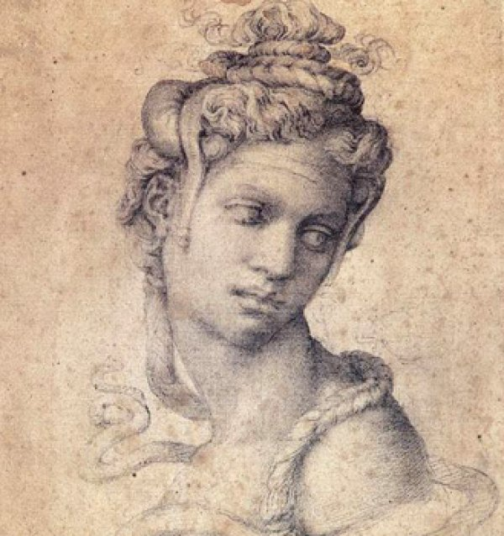
Kleopatra, Michelangelo, 1534 n.l.

Slide 4
Výpověď pramenů: Jak víme, co víme o minulosti?
Zkoumání pramenů často začíná ještě dřív, než si je přečteme, protože se nejprve ptáme, kdo a kdy je vytvořil. Z pramenů dále usuzujeme, jaké byly vědomé i nevědomé záměry a hodnoty jejich autorů či tvůrců, jejich celkový pohled na svět.
Výchozí míra porozumění: Žáci nedokážou sami zvažovat otázky spojené se vznikem pramene.
Značná míra porozumění: Analýzu dokumentu, ať už písemného nebo obrazového, začínají žáci zkoumáním jeho původu, tj. ptají se kdy, proč a kým byl pramen vytvořen.
Dedukce vycházející z jednoho zdroje nemohou samy nikdy obstát. Vždy by měly být ověřeny, tj. potvrzeny na základě informací z dalších zdrojů (primárních i sekundárních).
Výchozí míra porozumění: Žáci formulují nepodložené soudy na základě jednoho zdroje.
Značná míra porozumění: Žáci ověřují dedukce z jednoho zdroje pomocí informací z dalších zdrojů (primárních i sekundárních) a dokážou popsat míru jistoty těchto dedukcí.
SEIXAS, P., MORTON, T. The Big Six Historical Thinking Concepts. Nelson, Toronto 2012. (citováno podle HAVLŮJOVÁ, Hana a NAJBERT, Jaroslav, a kol. Paměť a projektové vyučování v dějepise. Praha: Ústav pro studium totalitních režimů, 2014. ISBN978-80-87912-12-6. Dostupné online.)

